Slide 1


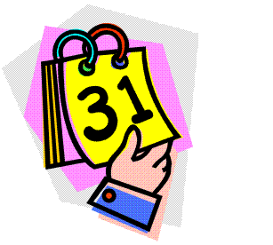

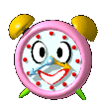


КАК СЧИТАЮТ
ВРЕМЯ В ИСТОРИИ
ОКРУЖАЮЩИЙ МИР, 4 КЛАСС
УМК «ГАРМОНИЯ»
МБОУ СОШ №3, Г. КРАСНЫЙ СУЛИН РОСТОВСКАЯ ОБЛ.
МАРЧЕНКО Е.В.

Slide 2
ЧТО ТАКОЕ КАЛЕНДАРЬ?
КАЛЕНДАРЬ ОТ ДРЕВНЕГО РИМСКОГО СЛОВА «КАЛЕНДЫ»-
НАЗВАНИЕ ПЕРВЫХ ДНЕЙ КАЖДОГО МЕСЯЦА

Slide 3
СОВРЕМЕННОЕ СЛОВО КАЛЕНДАРЬ - СИСТЕМА СЧЁТА СУТОК, НЕДЕЛЬ МЕСЯЦЕВ, ЛЕТ

Slide 4
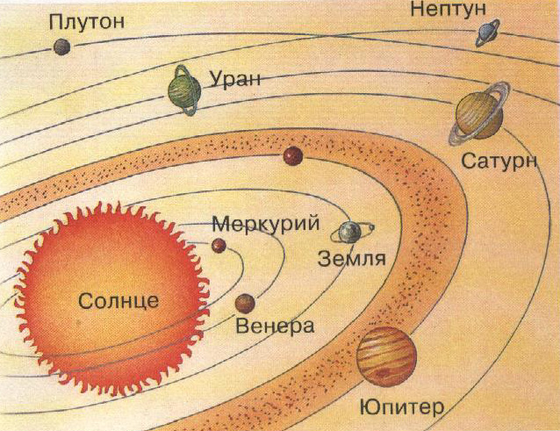
БОЛЬШЕНСТВО НАРОДОВ
ПОЛЬЗУЮТСЯ СОЛНЕЧНЫМ КАЛЕНДАРЁМ:
ПРОДОЛЖИТЕЛЬНОСТЬ ГОДА ОПРЕДЕЛЯЕТСЯ
ПО ДВИЖЕНИЮ ЗЕМЛИ ВОКРУГ СОЛНЦА

Slide 5
В КАЛЕНДАРЯХ ВЫДЕЛЯЮТСЯ ВОСКРЕСЕНЬЯ И ПРАЗДНИЧНЫЕ ДНИ. ПО КАЛЕНДАРЮ ОПРЕДЕЛЯЮТ ДАТЫ ПРОИСХОДЯЩИХ СОБЫТИЙ.
ДАТА- ДЕНЬ, МЕСЯЦ И ГОД СОБЫТИЯ

Slide 6
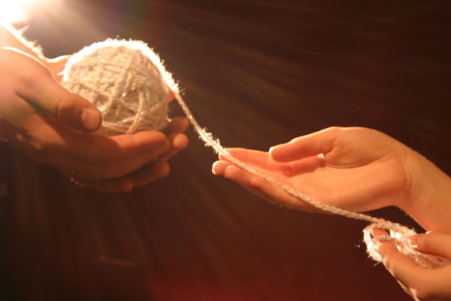
КАК СЧИТАЛИ ВРЕМЯ
ДРЕВНИЕ НАРОДЫ?
У МНОГИХ НАРОДОВ СУЩЕСТВУЕТ
ПОВЕРЬЕ О БОГИНЯХ, КОТОРЫЕ
ПРЯДУТ ОСОБЕННЫЕ НИТИ-
ЧЕЛОВЕЧЕСКИЕ СУДЬБЫ

Slide 7
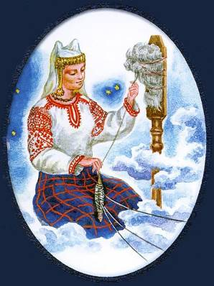
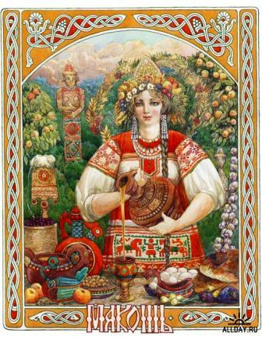
ДРЕВНИЕ СЛАВЯНЕ СЧИТАЛИ,
ЧТО ИТИ ЧЕЛОВЕЧЕСКИХ СУДЕБПЛЕТЁТ БОГИНЯ МАКОШЬ И ДВЕ ЕЁ ПОМОЩНИЦЫ
ДОЛЯ И НЕДОЛЯ.

Slide 8
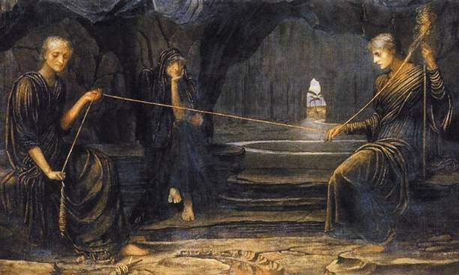
У ДРЕВНИХ ГРЕКОВ СУЩЕСТВОВАЛО ПОВЕРЬЕ
О ТРЁХ ДОЧЕРЯХ БОГИН НОЧИ-
МОЙРАХ, КОТОРЫЕ ПЛЕТУТ
НИТИ ЧЕЛОВЕЧЕСКИХ СУДЕБ

Slide 9
ИСТОРИЧЕСКОЕ ВРЕМЯ СВЯЗАНО
С ПЕРИОДАМИ ЖИЗНИ ЧЕЛОВЕЧЕСТВА.
ВЕДУТ СЧЁТ ГОДАМИ, ВЕКАМИ, СТОЛЕТИЯМИ:
1 ГОД- 365 ДНЕЙ
1 ВЕК- 100 ЛЕТ
1ЭРА- 1000 ЛЕТ

Slide 10

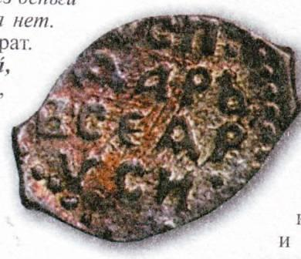


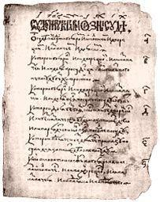
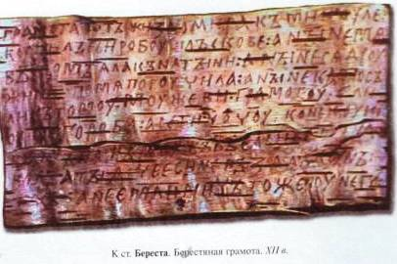
ДАТЫ ИСТОРИЧЕСКИХ СОБЫТИЙ УЗНАЮТ ИЗ СТАРИННЫХ ЛЕТОПИСЕЙ, ИЗ ПРЕДАНИЙ И НАРОДНЫХ СКАЗАНИЙ, ПО НАДПИСЯМ И ИЗОБРАЖЕНИЯМ НА СТАРИННЫХ ПРЕДМЕТАХ.

Slide 11
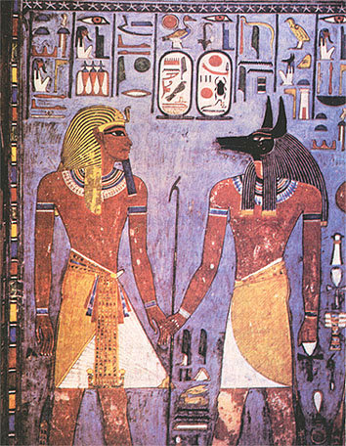
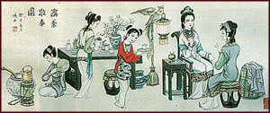
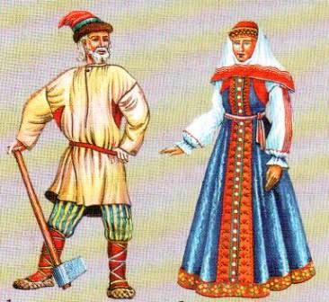
ДАТЫ ОДНИХ И ТЕХ ЖЕ ИСТОРИЧЕСКИХ СОБЫТИЙ У РАЗНЫХ НАРОДОВ МОГУТ НЕ СОВПАДАТЬ, ТАК КАК РАЗНЫЕ НАРОДЫ ВЕЛИ СЧЁТ ПО РАЗНЫМ КАЛЕНДАРЯМ.

Slide 12
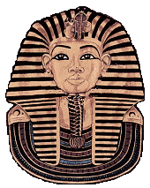
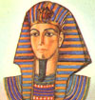
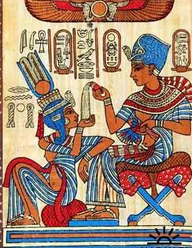
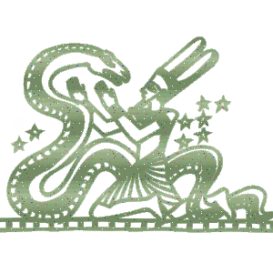
Египтяне отсчитывали годы от начала правления нового правителя- фараона

Slide 13
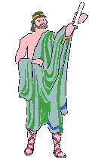
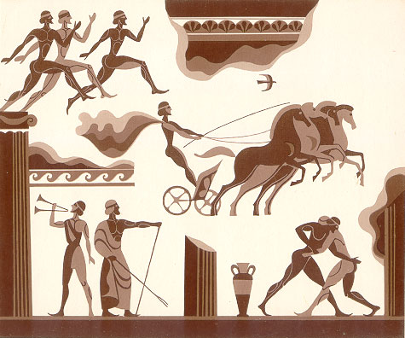
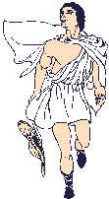
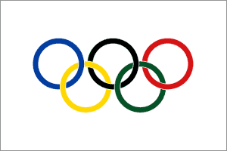
Греки вели счёт лет от года Первых Олимпийских игр

Slide 14

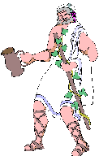
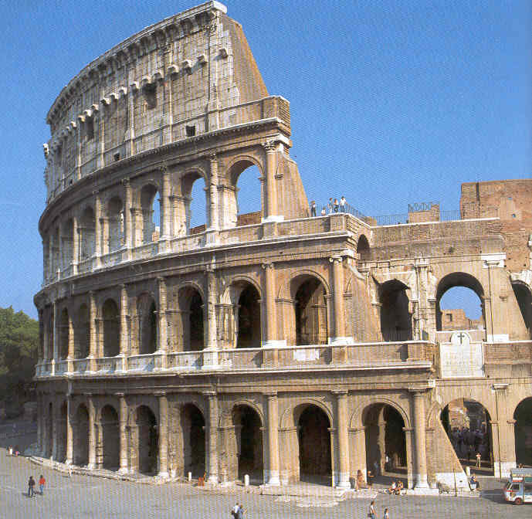
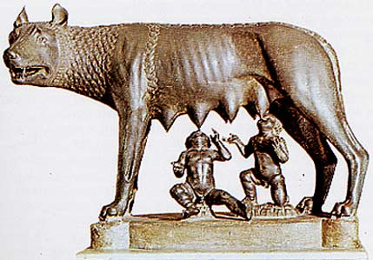
Римляне считали первым годом их истории год основания Рима

Slide 15
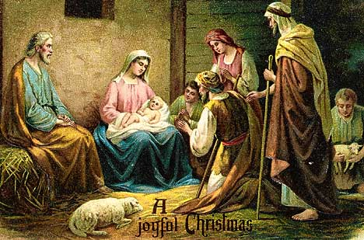
Сейчас в России и многих других странах счёт времени ведут от Рождества Христова- основателя новой религии- христианства

Slide 16


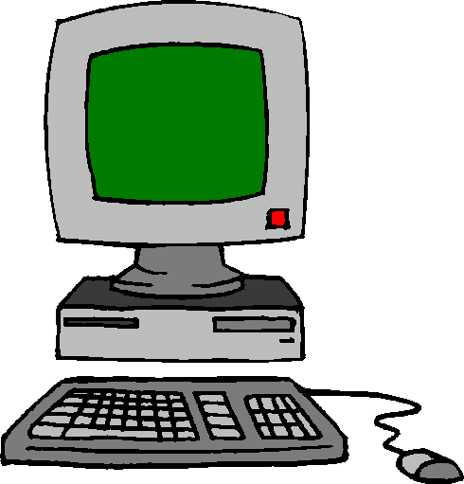
О ВРЕМЕНИ, КОТОРОЕ БЫЛО
ДО РОЖДЕСТВА ХРИСТОВА ГОВОРЯТ
«ДО НАШЕЙ ЭРЫ» ИЛИ «ДО НОВОЙ ЭРЫ»
РХ
До нашей эры
Наша эра
II
ХVIII
ХХ
…
ХIХ
ХХI
III
I
I
…

